Slide 1
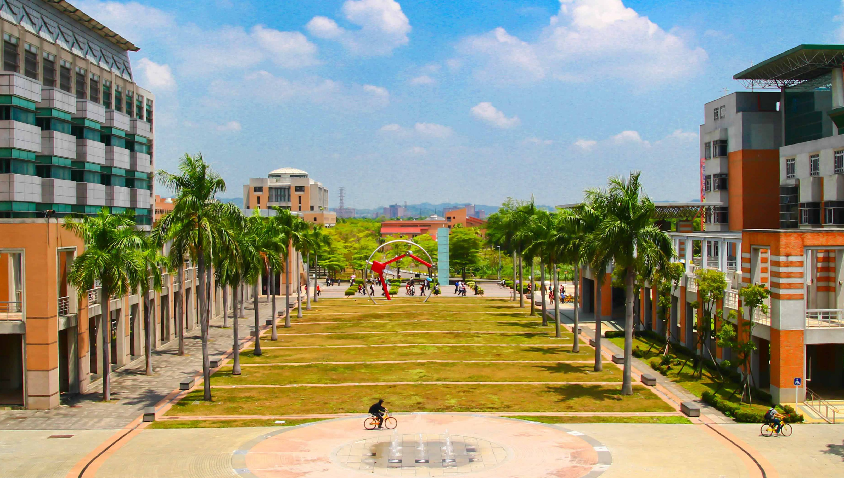
N K U S T S G
第 二 組
高科生存指南
指導老師：黃文楨 教授
團隊成員：高旗宏、林璟彤、王乙澂、莊絜涵、高翊馨

Slide 2

目錄
N K U S T S G
一、內容
七、 使用案例圖
二、 PERT圖
八、 使用案例說明
三、甘特圖
九、 系統環境圖DFD
四、系統需求
十、 DFD圖0程序
五、功能分解圖
十一、UML類別圖
六、需求分析
十二、循序圖

Slide 3
目錄
N K U S T S G
十三、活動圖
十四、實體關係圖
十五、分鏡板
十六、系統呈現
十七、分工概況
十八、結語

Slide 4

內容
為了讓剛入學的學弟妹們可以更快融入自己的校園，以高科為中心點，透過懶人包的形式將食衣住行的資訊介紹給大家。
3/28

Slide 5
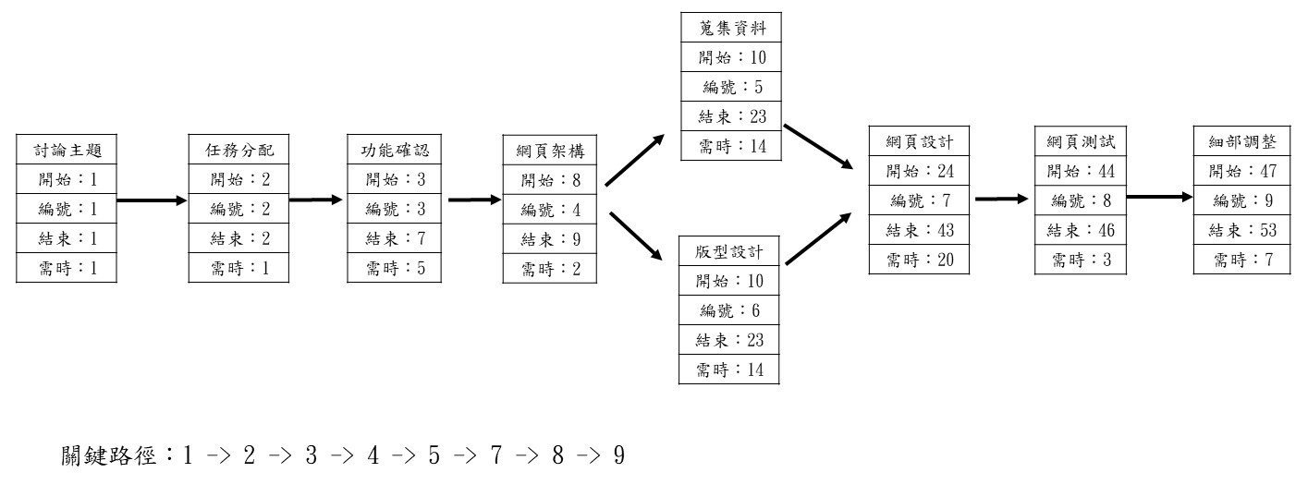
二
PERT圖

Slide 6
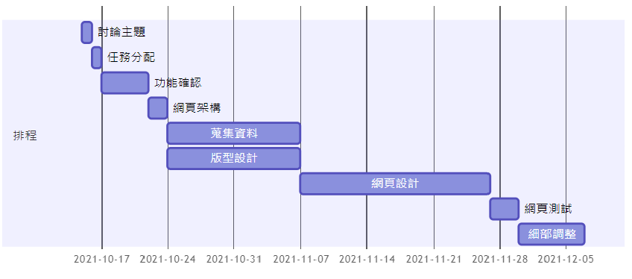
三
甘特圖

Slide 7
四
系統需求
功能性
非功能性
圖片顯示
資訊顯示
可搜尋
可維護性
可擴充性
使用性

Slide 8
五
功能分解圖
高科生存指南
圖片顯示
留言版
資訊顯示
可搜尋
審核管理
帳戶管理
留言更新管理
文章上架

Slide 9
六
需求分析
1
2
3
4
5
用戶可以透過“留言版”
投稿文章
管理者可以審核會員的留言
用戶可透過“搜尋關鍵字”尋找相關資訊
用戶可透過“食衣住行”的頁籤尋找
相關資訊
用戶可點擊圖片得知圖片的位置、資訊

Slide 10
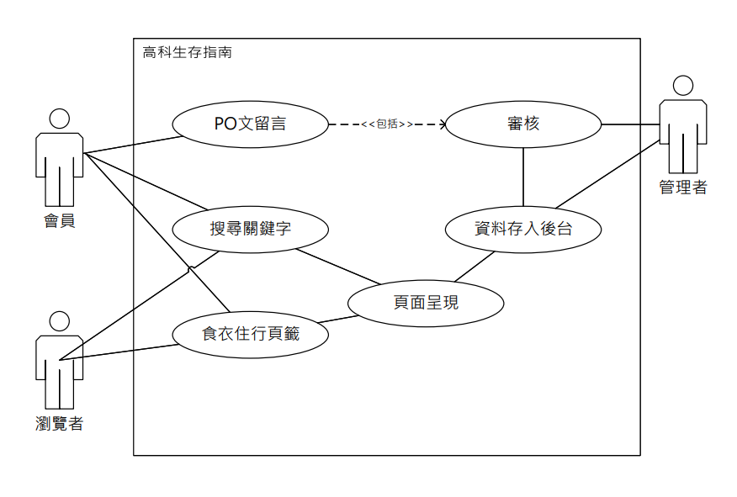
七
使用案例圖

Slide 11
八
使用案例說明
使用案例名稱
圖片、資訊顯示
留言板
可搜尋
行動者
瀏覽者
瀏覽者
瀏覽者
說明
呈現使用者欲瀏覽的資訊圖片
使用者輸入欲分享的資訊
輸入關鍵字即搜尋相關資訊
完成動作
多張圖片會自行滑動，且會呈現圖示進行選取動作來顯示資訊
使用者提供的資訊在審核過後會投稿至相關主題之頁面
呈現使用者欲查詢的資訊
替代方法
無
無
無
使用者至少需要使用
chrome瀏覽器
使用者至少需要使用
chrome瀏覽器
先決條件
需註冊帳號，並進行登入

Slide 12
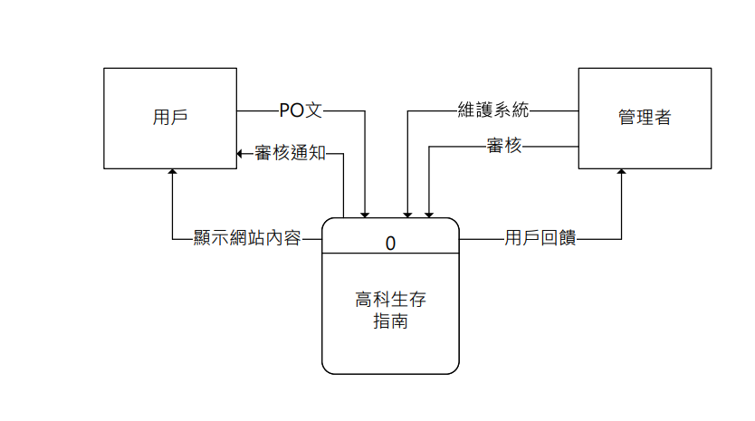
九
系統環境圖DFD

Slide 13
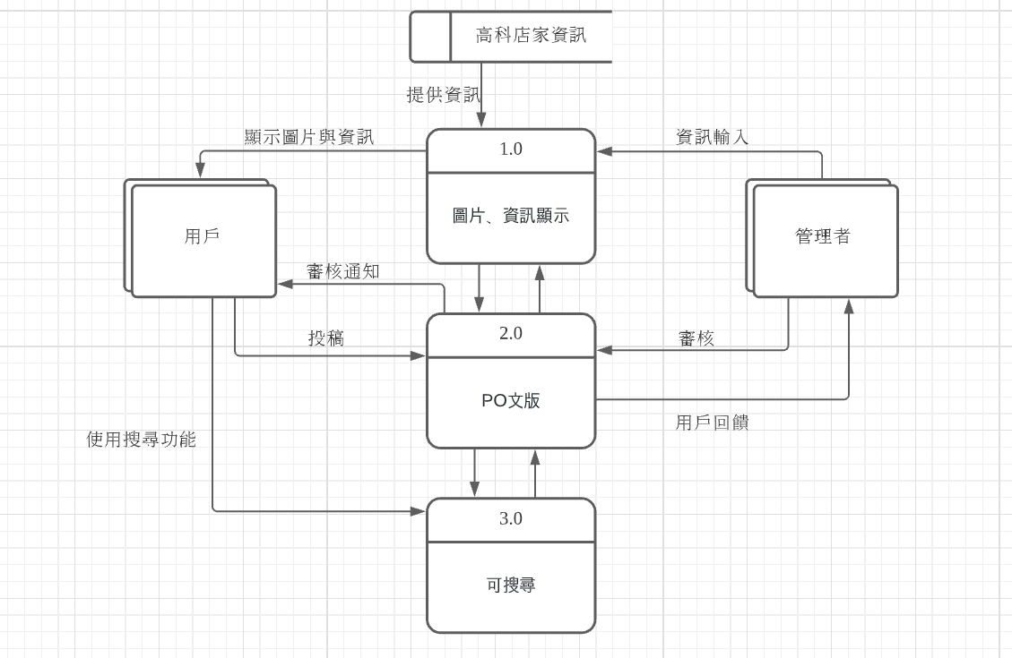
十
DFD圖0程序

Slide 14
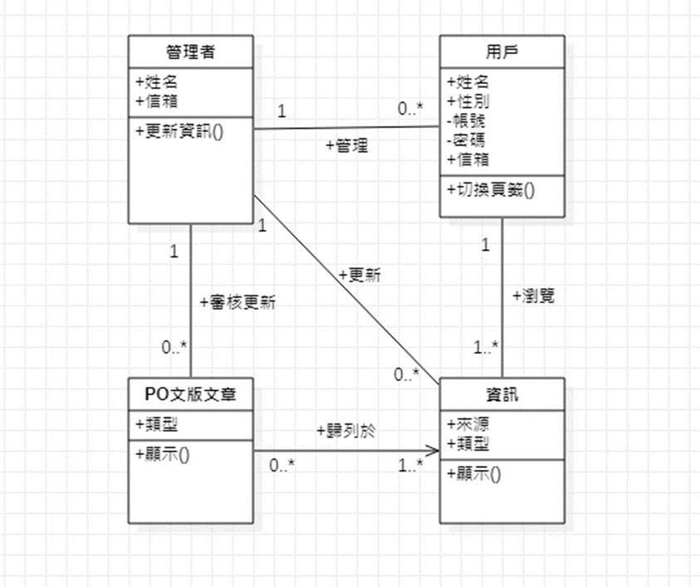
十一
UML類別圖
1..*
+ 留言
1..*

Slide 15
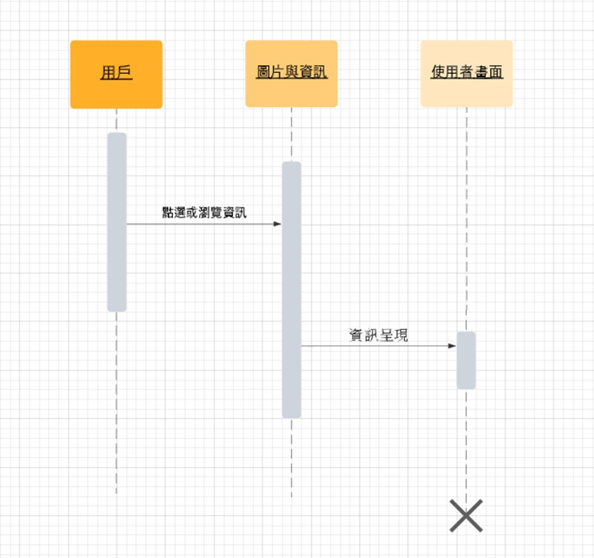
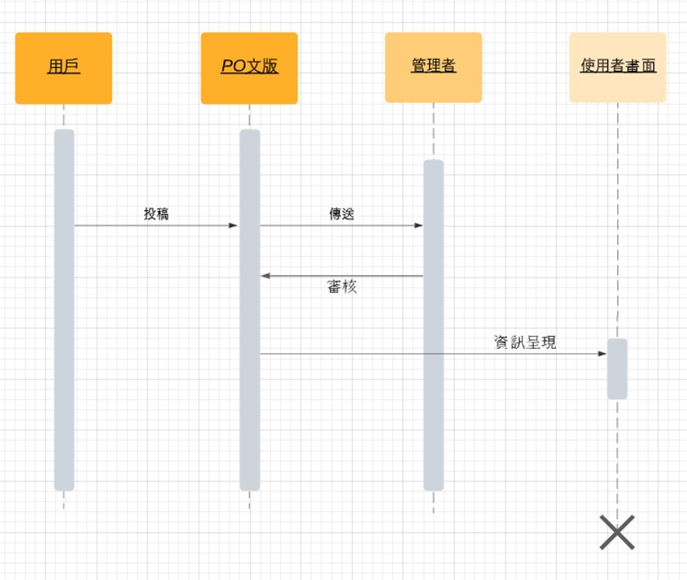
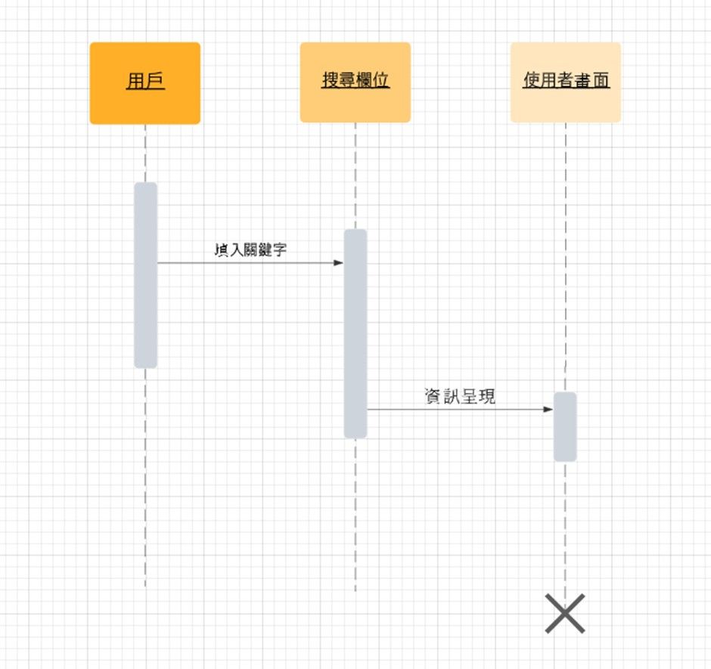
十二
循序圖
圖片、資訊顯示
留言板
可搜尋

Slide 16
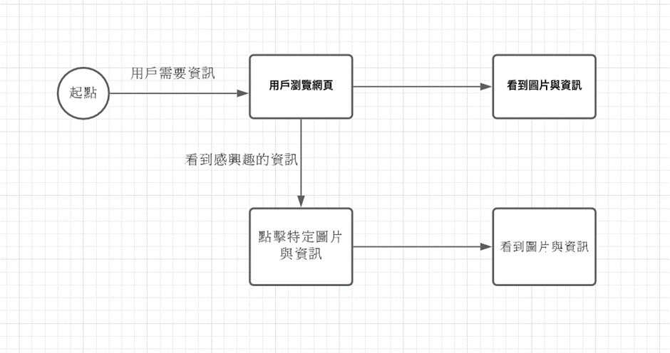
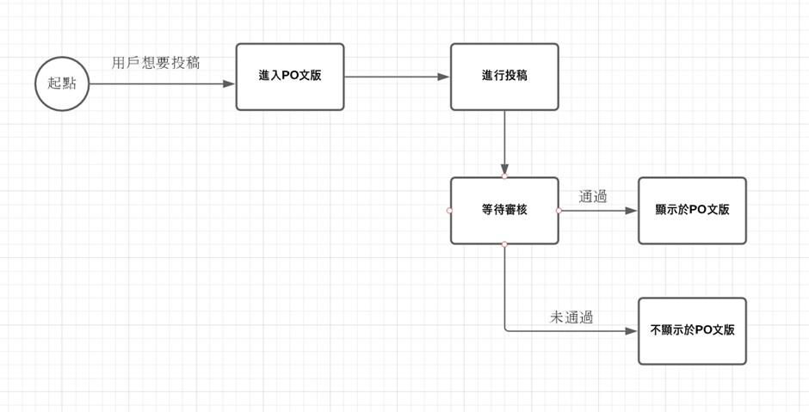
十三
活動圖

Slide 17
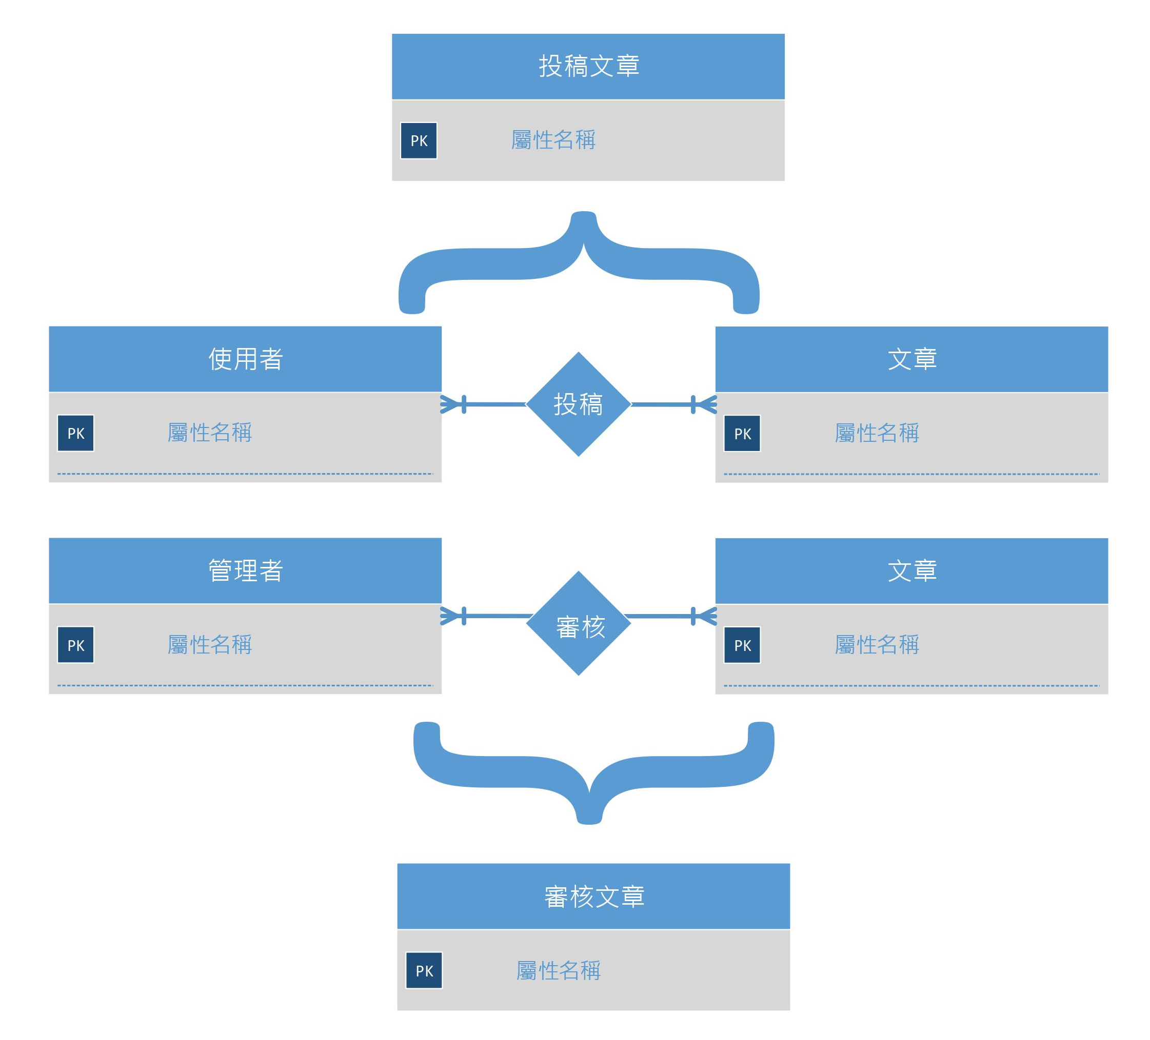
十四
實體關係圖

Slide 18
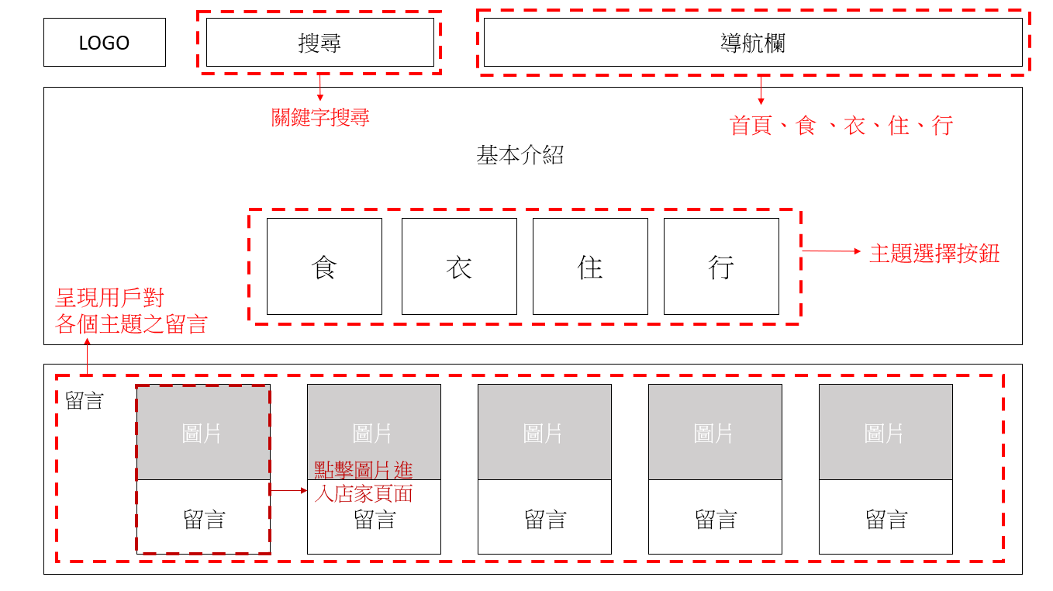
十五
分鏡板

Slide 19
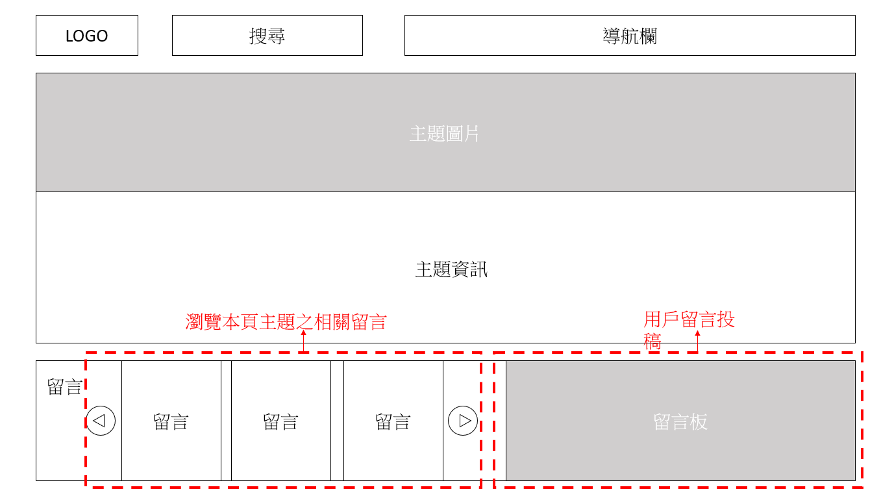
十五
分鏡板

Slide 20
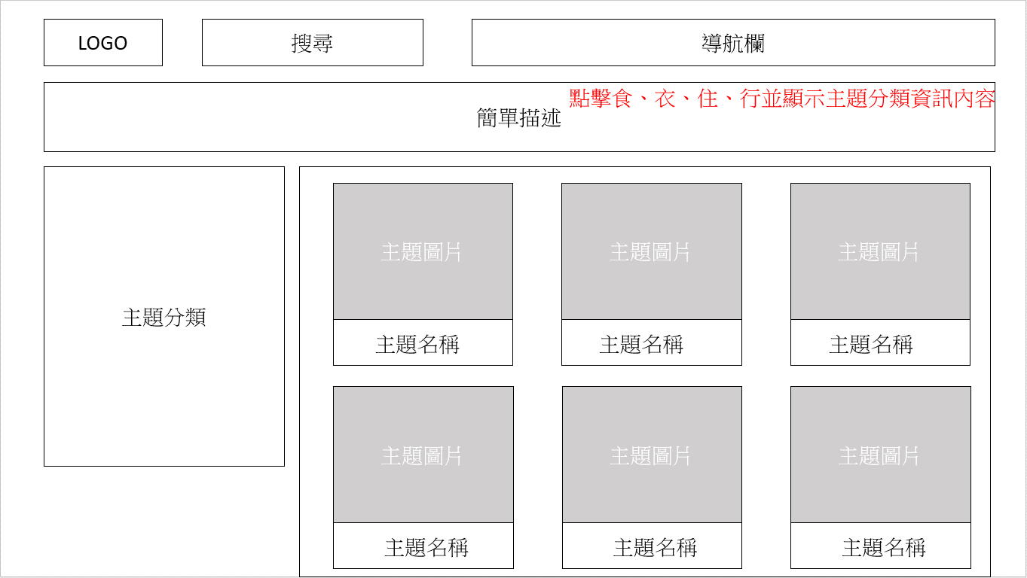
十五
分鏡板

Slide 21
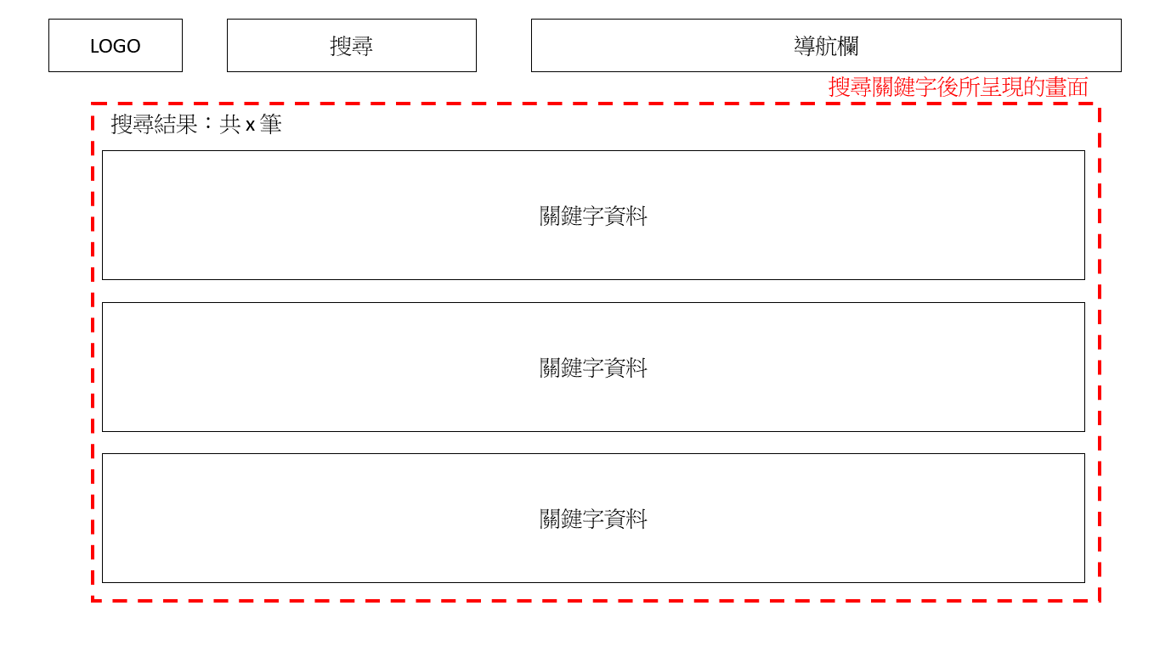
十五
分鏡板

Slide 22
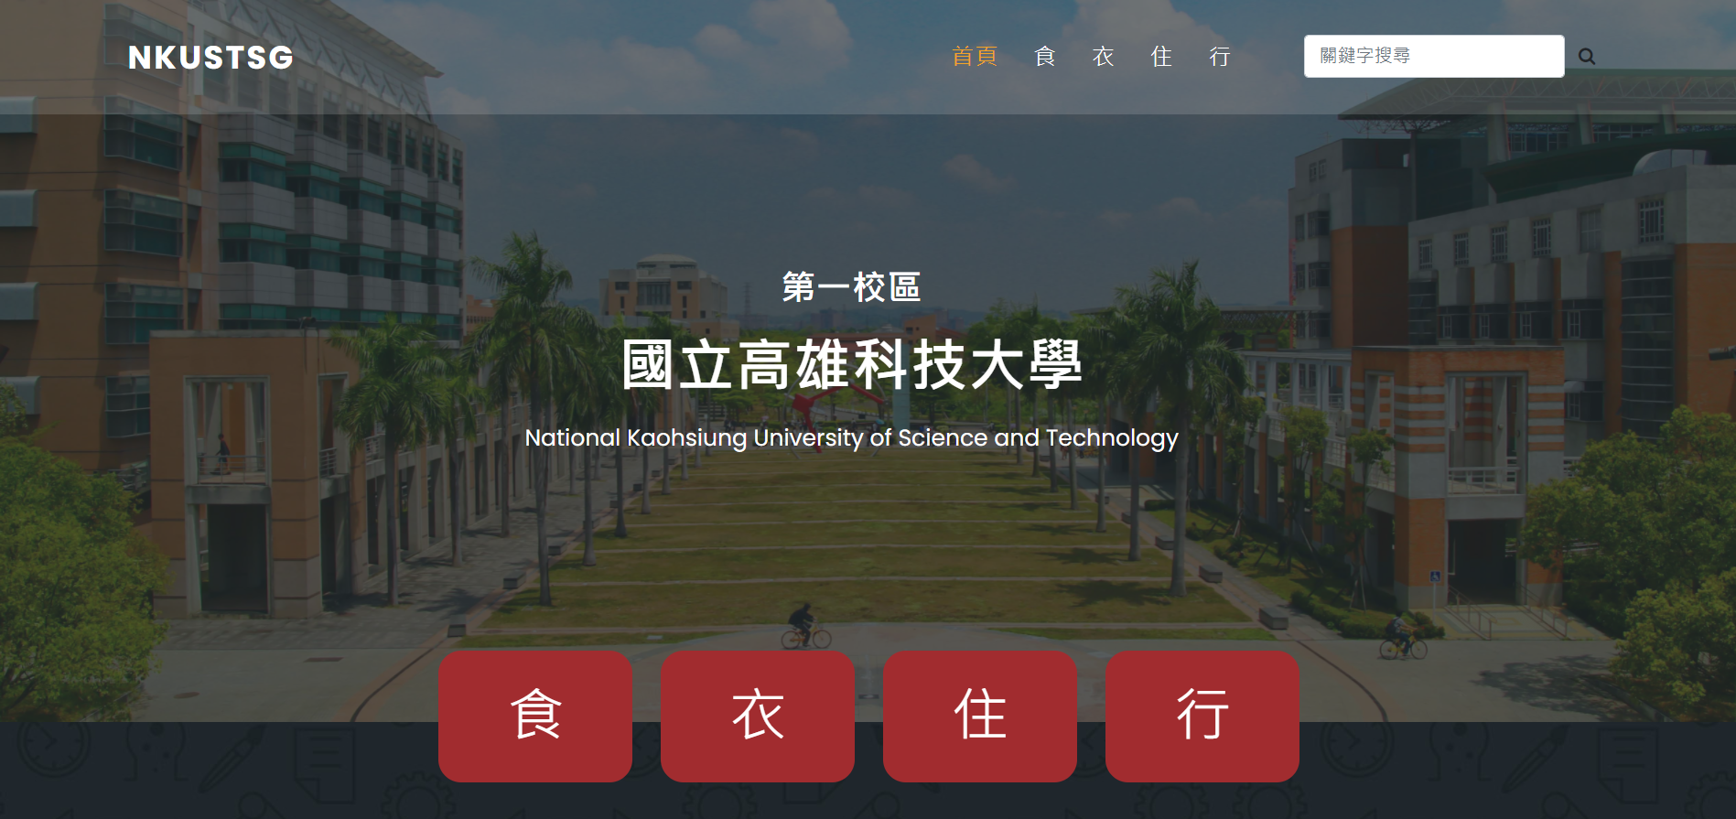
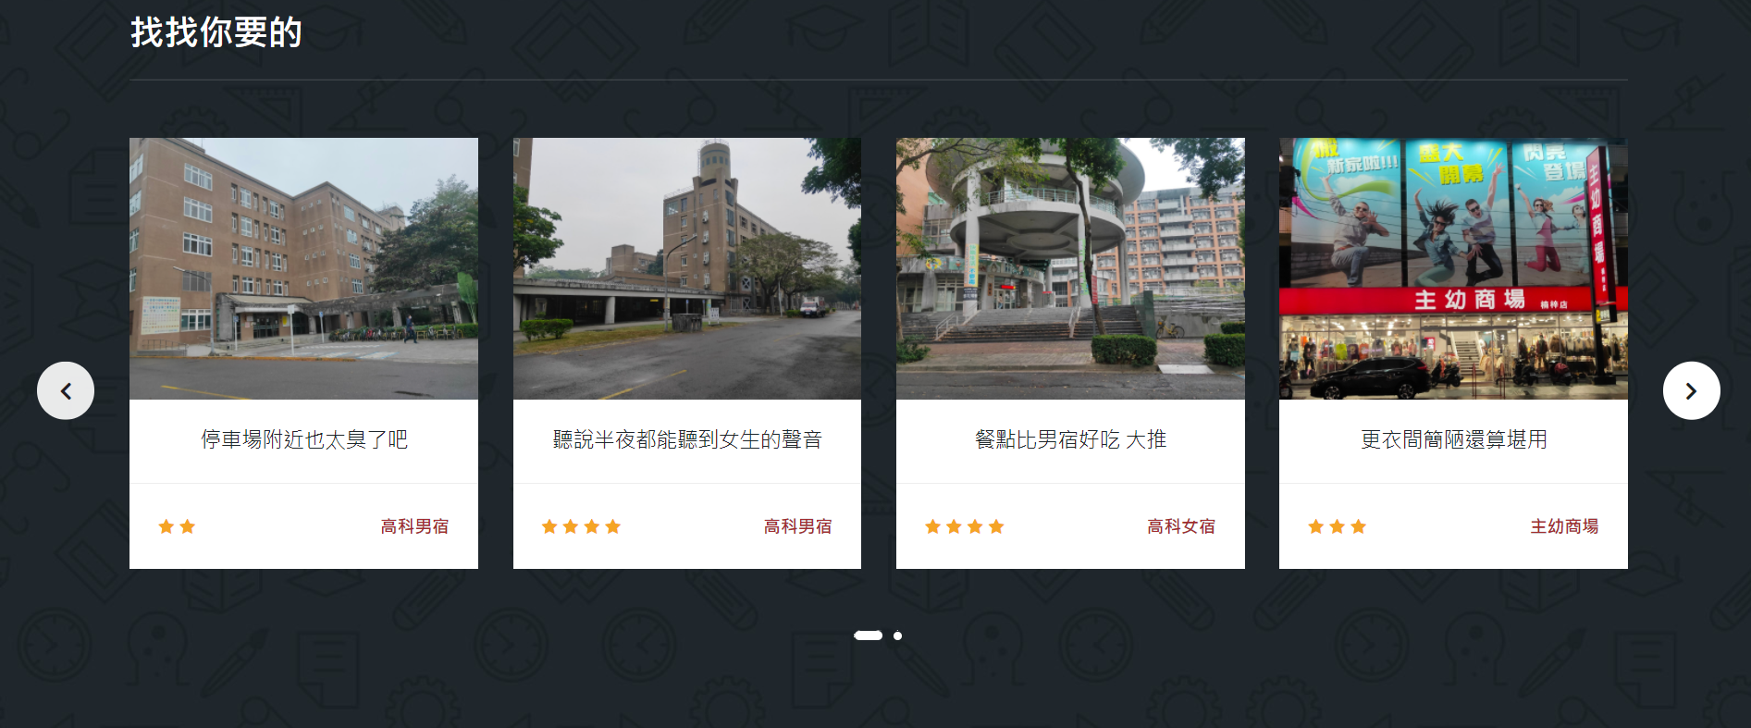
十六
系統呈現
21/28

Slide 23
十六
系統呈現
22/28

Slide 24
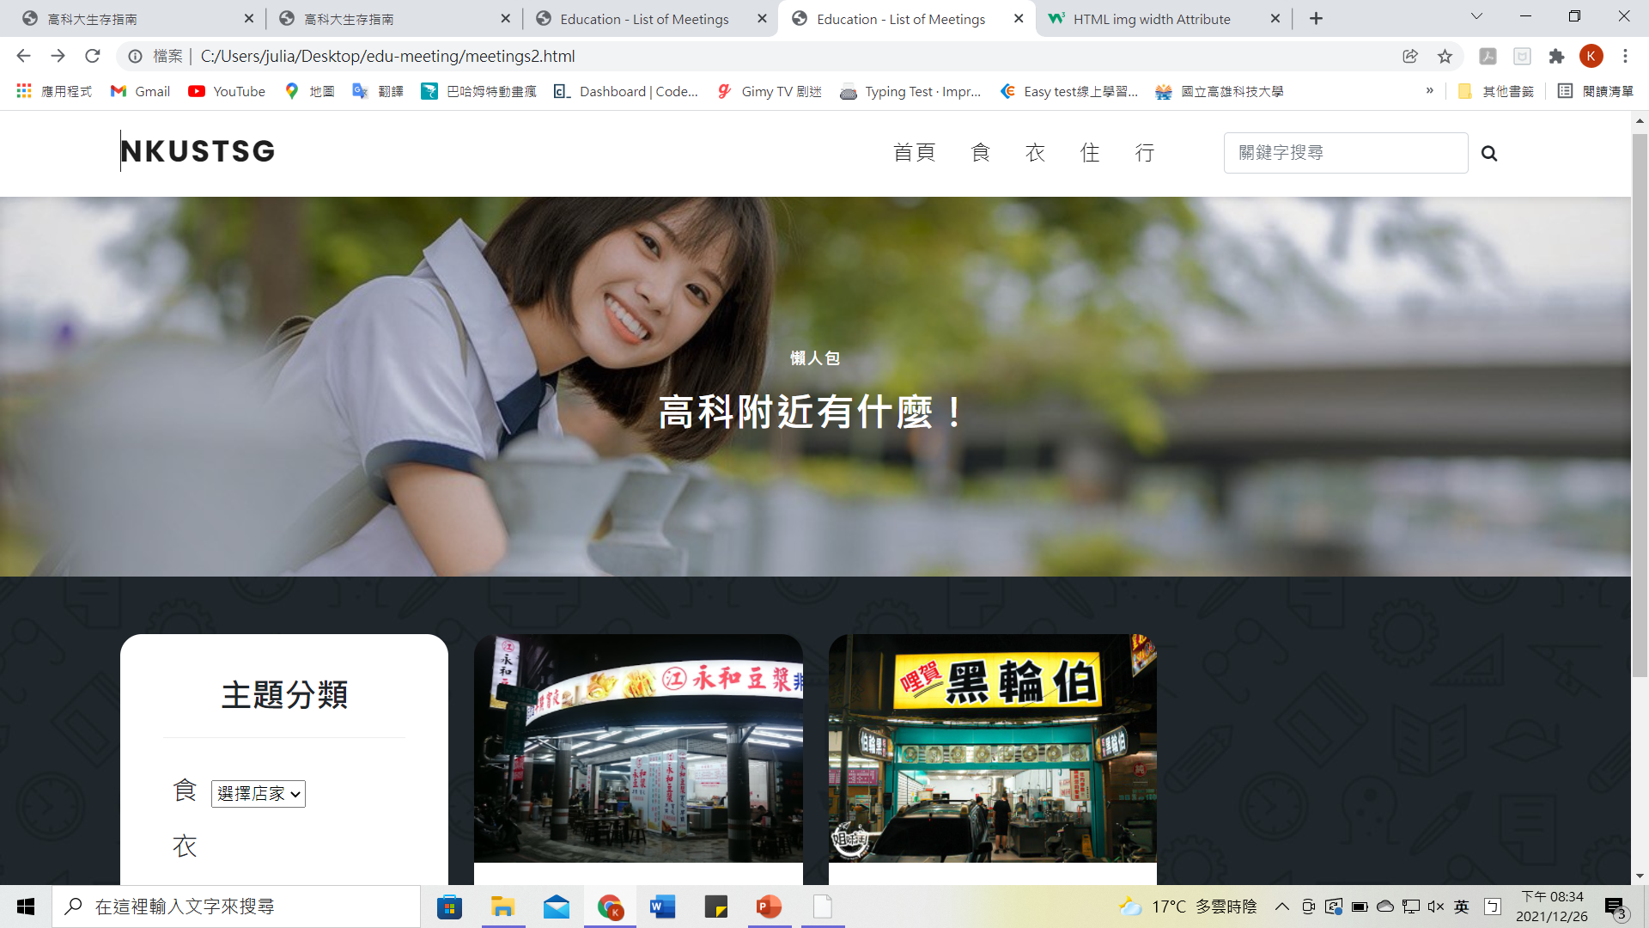
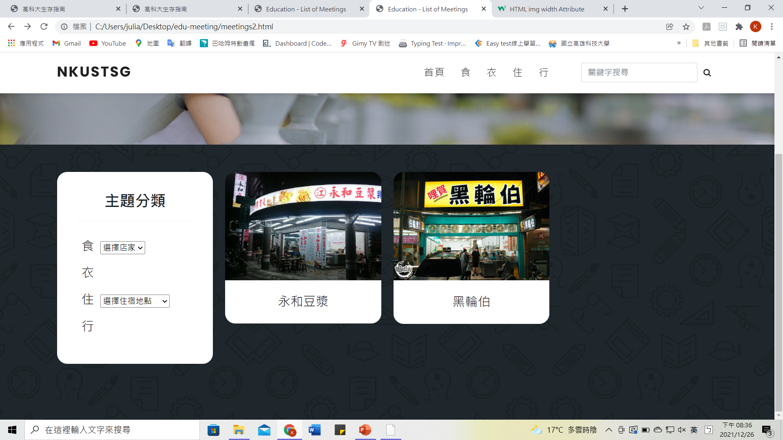
23/28

Slide 25
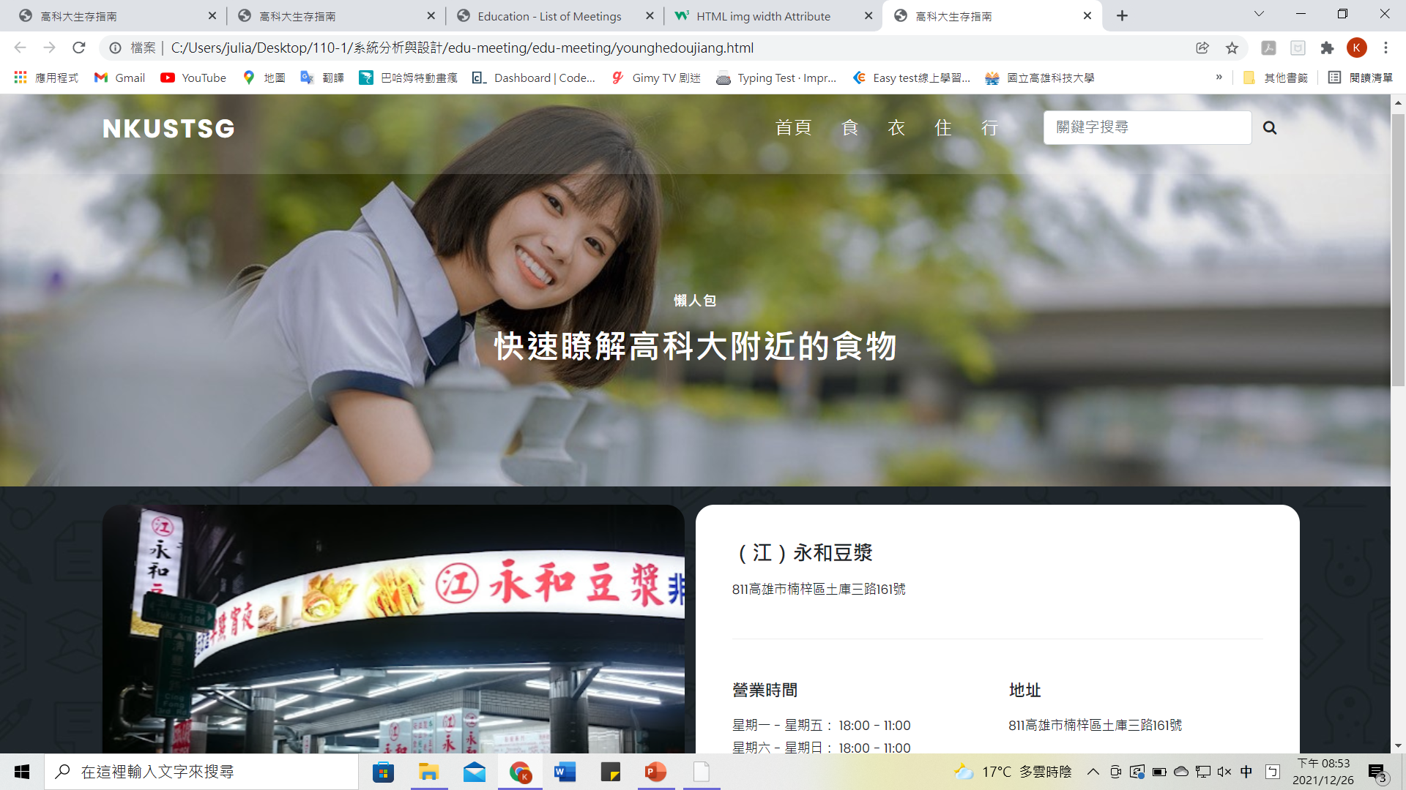
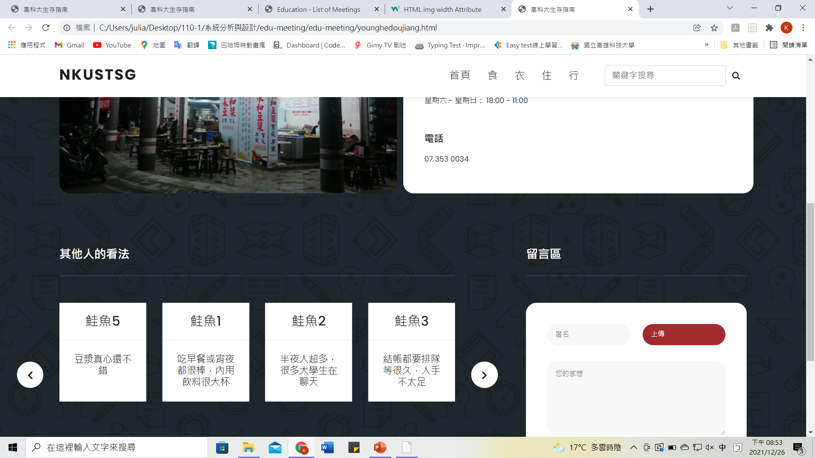
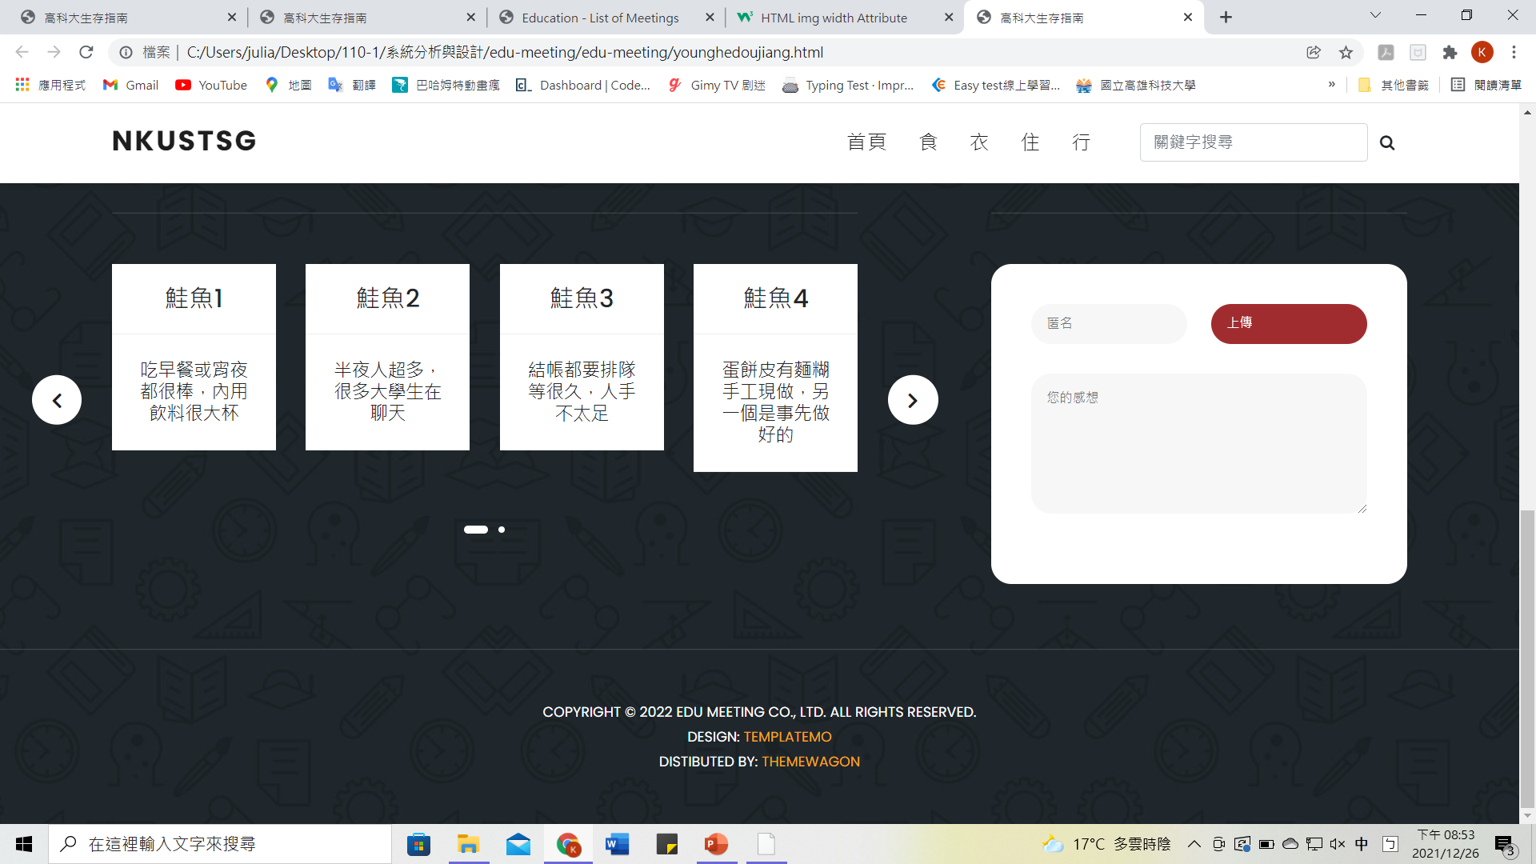
24/28

Slide 26
25/28

Slide 27
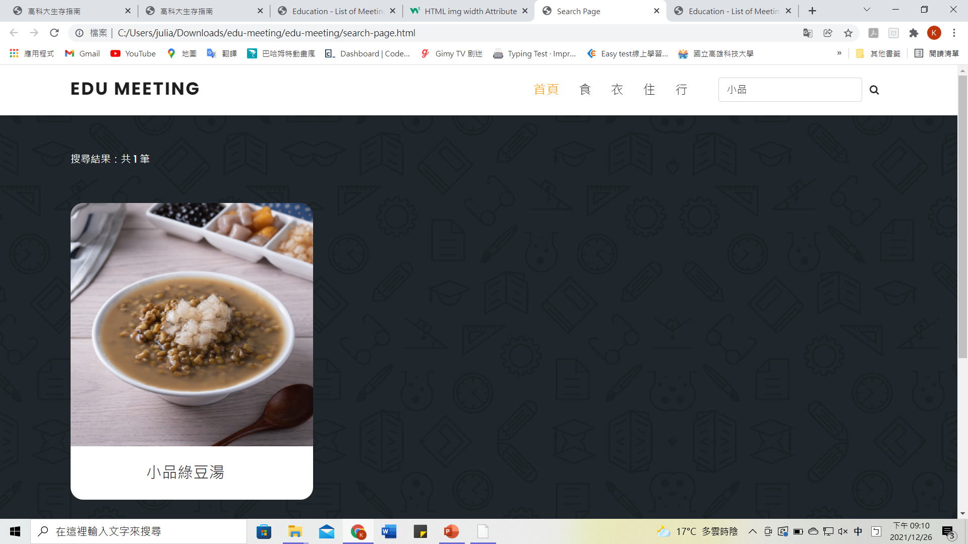
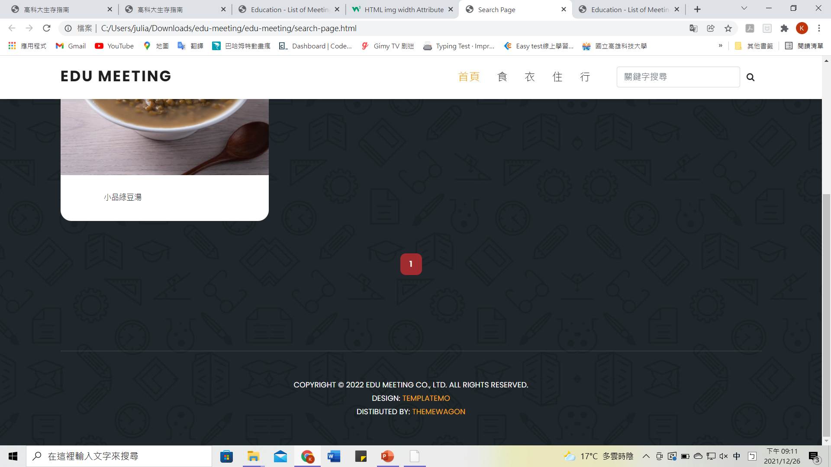
26/28

Slide 28
十七
分工概況
組員 | 討論主題 | 網頁架構 | 資料蒐集 | 版型設計 | 網頁設計 | 上台報告 | 簡報製作
高旗宏 | ◆ | ◆ |  | ◆ | ◆ | ◆
林璟彤 | ◆ | ◆ |  | ◆ | ◆ | ◆
王乙澂 | ◆ | ◆ | ◆ | ◆ |  | ◆
莊絜涵 | ◆ | ◆ | ◆ | ◆ |  | ◆
高翊馨 | ◆ | ◆ |  | ◆ | ◆ |  | ◆

Slide 29
結語
這學期透過這堂課，讓我們從時間的管理、系統需求到各系統應有的功能，學習如何擁有好的規劃能力。以前製作專題都是想到什麼就加什麼，往往到後期就會變得一蹋糊塗，但這學期透過使用課堂上學到的方法，不論是甘特圖、功能分解圖或系統環境圖，讓我們在實作過程中都可以更好的掌握專題進度。
28/28

Slide 30
THANK YOU
THE END

